Slide 1
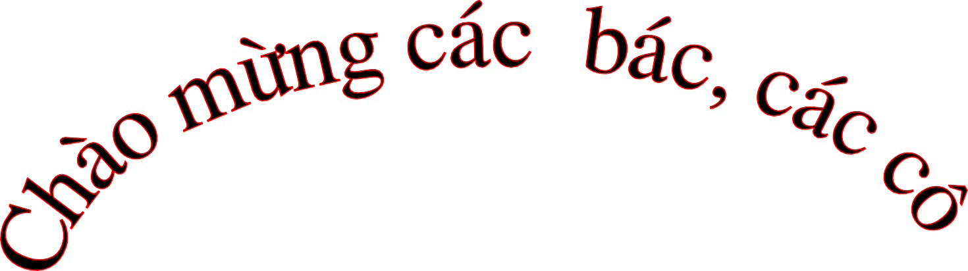





Dạy VĐ : Đếm sao.
Nghe hát: Tia nắng, hạt mưa.
Trò chơi: Nghe giai điệu, đoán tên bài hát. Lứa tuổi: Mẫu giáo lớn.

Slide 2








Mục đích yêu cầu:
*Kiến thức:
- Trẻ biết tên bài, tên tác giả.
- Trẻ thuộc và hiểu nội dung bài hát.
*Kỹ năng:
- Trẻ cảm nhận được giai điệu vui tươi của bài hát;
- Hát đúng giai điệu và múa nhịp nhàng theo lời ca.
- Trẻ biểu diễn mạnh dạn, tự tin
- Trẻ nghe hát và hát cùng với cô
* Thái độ :
- Hứng thú biểu diễn, tham gia tích cực vào trò chơi.

Slide 3




Chuẩn bị:
Màn hình, máy chiếu
Nhạc beat: Đếm sao, Tia nắng hạt mưa
Một số bài hát trong chủ điểm Giáo án điện tử.

Slide 4


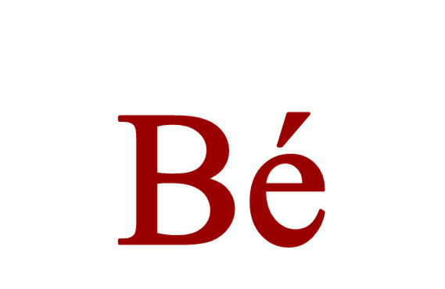
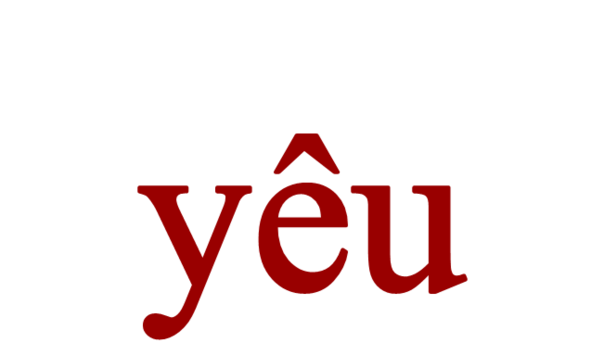

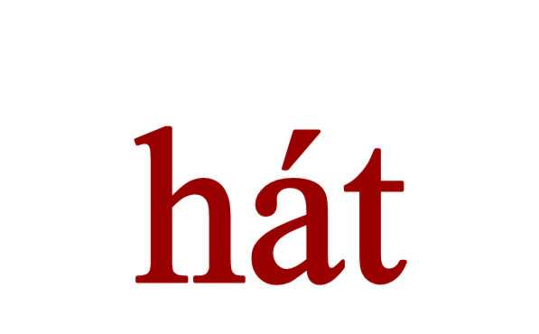







Slide 5




Slide 6

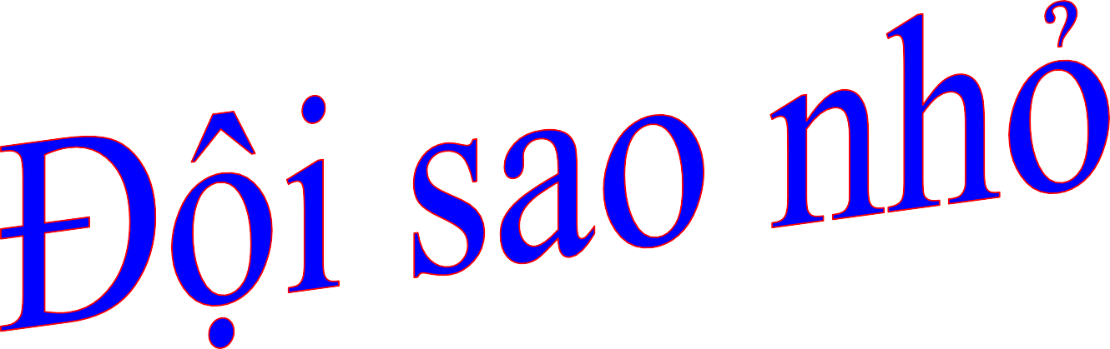
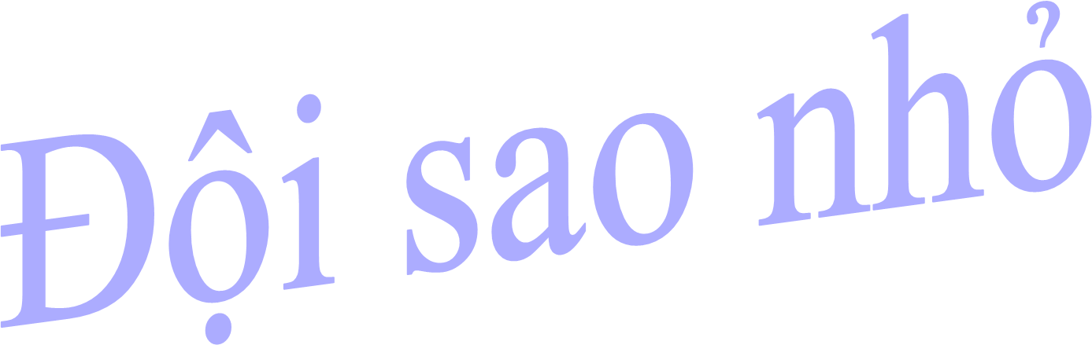

Slide 7


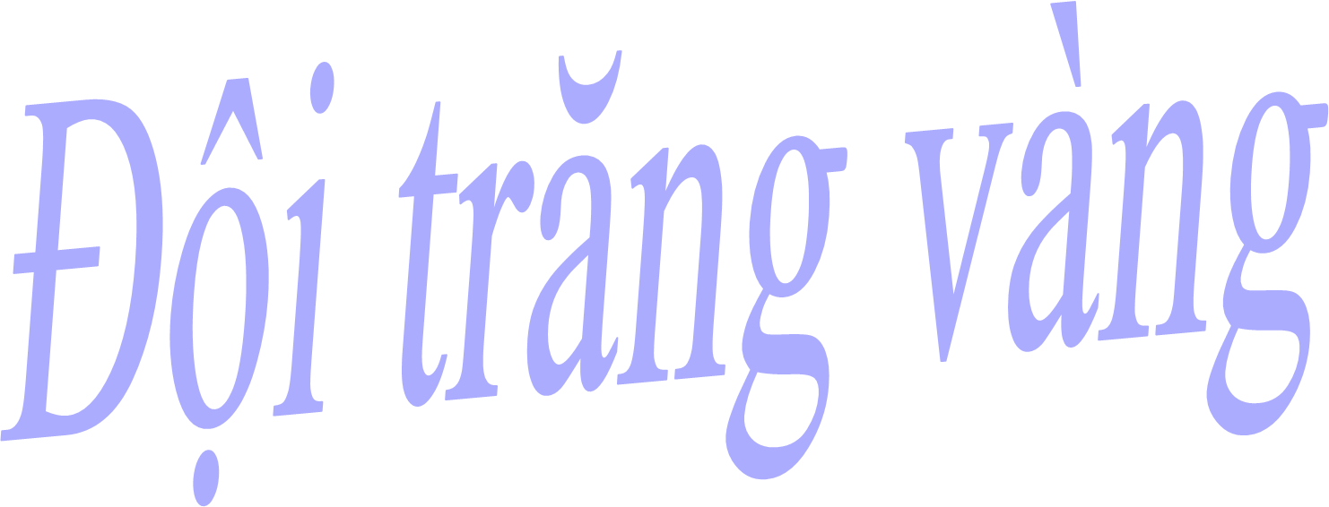

Slide 8





Slide 9


Slide 10
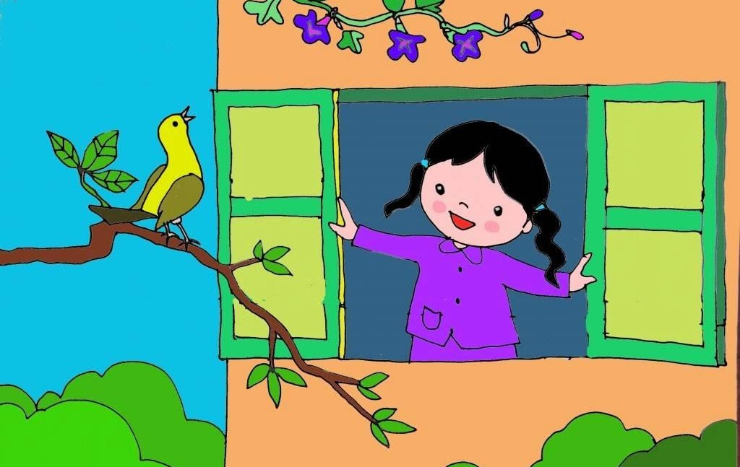


Slide 11
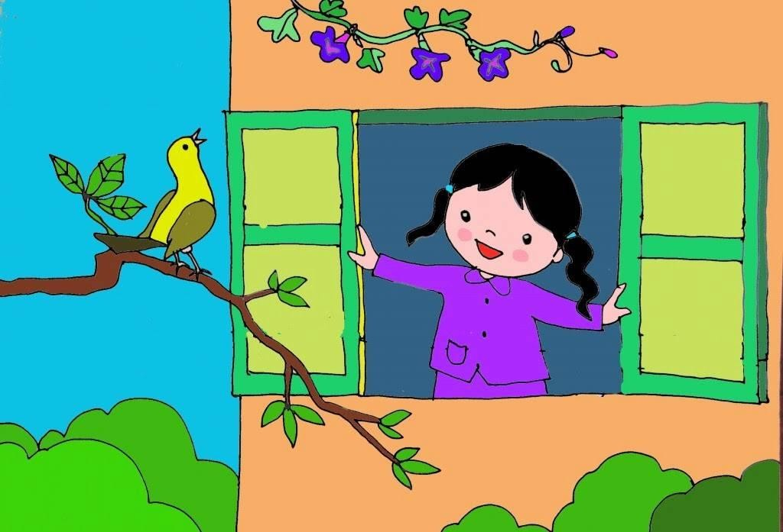
Bài hát “Nắng sớm” – nhạc sĩ Hàn Ngọc Bích

Slide 13


Slide 14
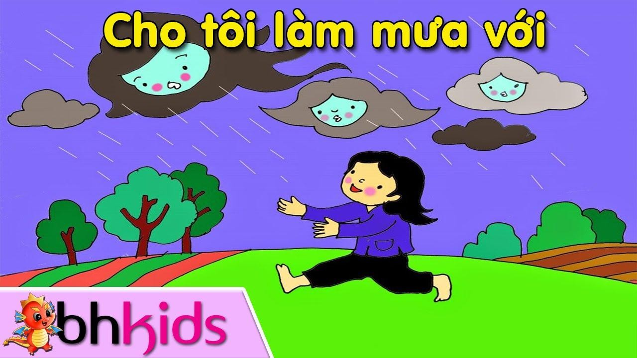

Slide 16
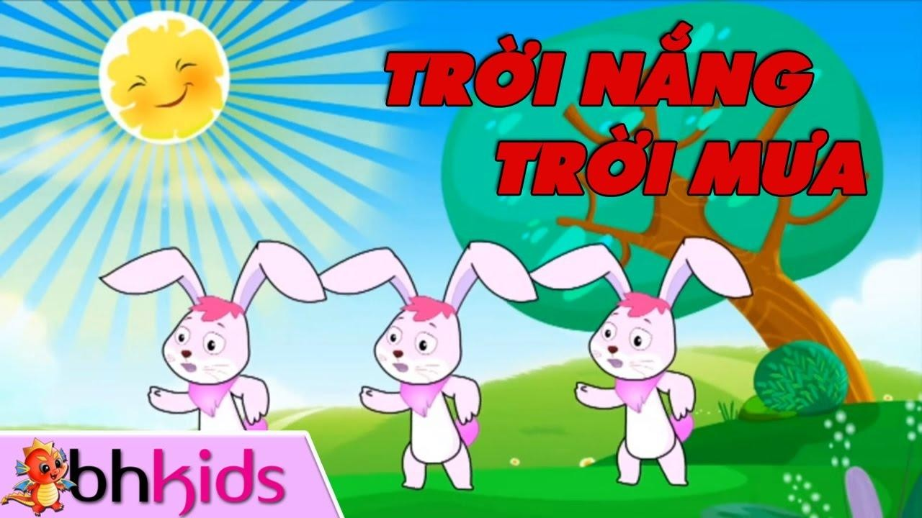

Slide 17

Bài hát “Trời nắng, trời mưa” – nhạc sĩ Đặng Nhất Mai

Slide 20
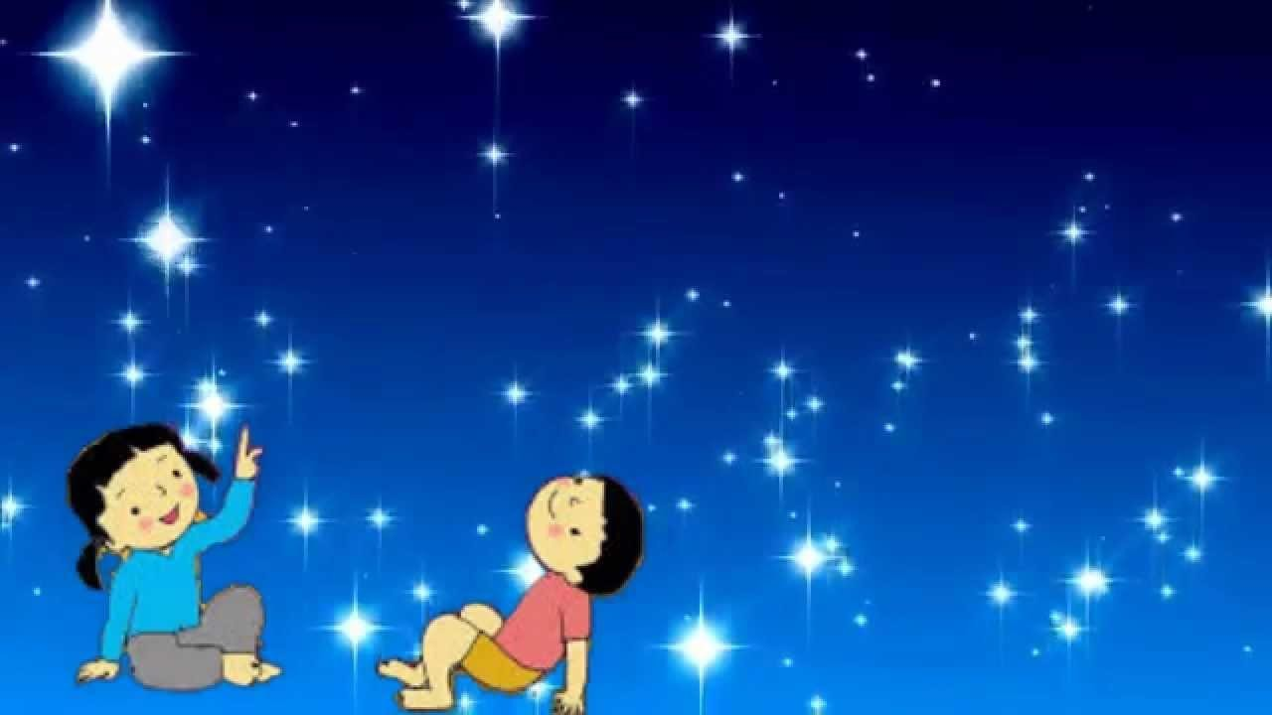
Bài hát: Đếm sao

Slide 21
Bé thi tài

Slide 22
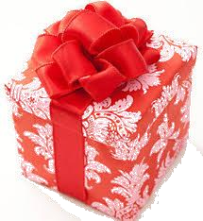



Slide 23
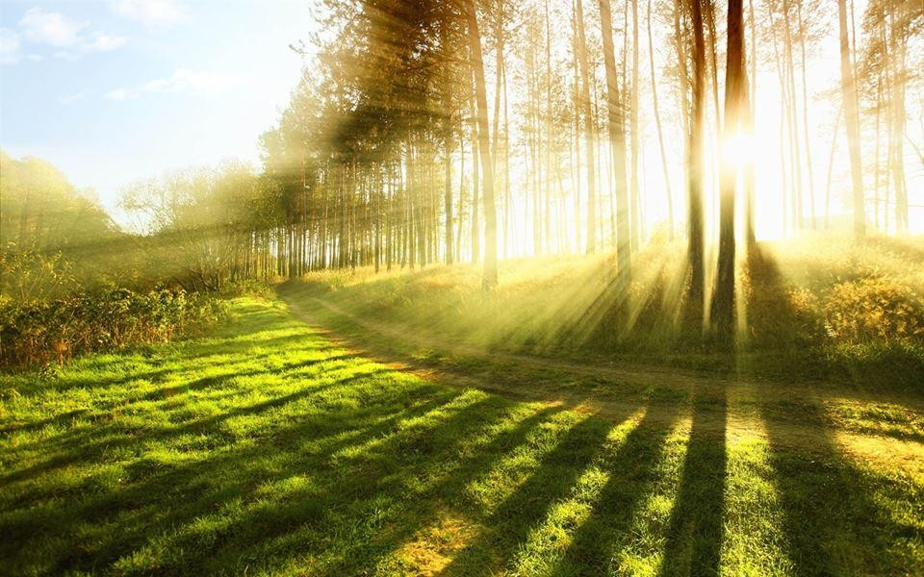


Slide 24


Bài hát “Tia nắng hạt mưa”

Slide 25












